Slide 1

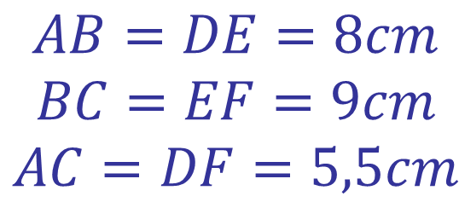
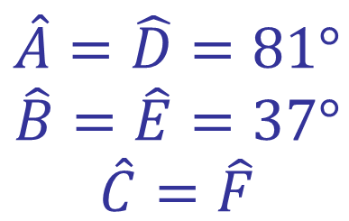
KIỂM TRA BÀI CŨ
Hai tam giác sau có bằng nhau không? Vì sao?
Trả lời:
$$\hat{D}=180°−\hat{E}−\hat{F}=180°−37°−62°=81°$$
$$△ABC=△DEF vì:$$
$$\begin{matrix}\hat{A}=\hat{D}=81° \\ \hat{B}=\hat{E}=37° \\ \hat{C}=\hat{F}\end{matrix}$$
$$\begin{matrix}AB=DE=8cm \\ BC=\text{​}E\text{​}F=9cm \\ AC=DF=5,5cm\end{matrix}$$

Slide 2
ĐẶT VẤN ĐỀ
Hai tam giác sau có bằng nhau không?

Slide 3
Tiết 22.
TRƯỜNG HỢP BẰNG NHAU THỨ NHẤT CỦA TAM GIÁC
CẠNH - CẠNH – CẠNH ( C.C.C)

Slide 4


1. Vẽ tam giác biết ba cạnh
Bài toán 1. SGK/113
Bài làm
Vẽ tam giác ABC, biết AB = 2cm, BC = 4cm, AC = 3cm
Cách vẽ:
Vẽ đoạn thẳng BC = 4cm.

Slide 5
1. Vẽ tam giác biết ba cạnh
Bài toán 1. SGK/113
Bài làm
Cách vẽ:
Vẽ đoạn thẳng BC = 4cm.

Slide 6


1. Vẽ tam giác biết ba cạnh
Bài toán 1. SGK/113
Bài làm
Cách vẽ:
Vẽ đoạn thẳng BC = 4cm.
Vẽ cung tròn (B,2cm)
B C
5

Slide 7
1. Vẽ tam giác biết ba cạnh
Bài toán 1. SGK/113
Bài làm
Cách vẽ:
Vẽ đoạn thẳng BC = 4cm.
Vẽ cung tròn (B;2cm)
B C

Slide 8
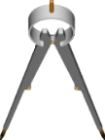
1. Vẽ tam giác biết ba cạnh
Bài toán 1. SGK/113
Bài làm
Cách vẽ:
Vẽ đoạn thẳng BC = 4cm.
Vẽ cung tròn (B;2cm)
VÏ cung trßn (C;3cm)
B C

Slide 9
1. Vẽ tam giác biết ba cạnh
Bài toán 1. SGK/113
Bài làm
Cách vẽ:
Vẽ đoạn thẳng BC = 4cm.
Vẽ cung tròn (B;2cm)
VÏ cung trßn (C;3cm)
B C
8

Slide 10


1. Vẽ tam giác biết ba cạnh
Bài toán 1. SGK/113
Bài làm
Cách vẽ:
Vẽ đoạn thẳng BC = 4cm.
A
Vẽ cung tròn (B;2cm).
VÏ cung trßn (C;3cm).
B C
Hai cung tròn cắt nhau tại A.
Nối AB, AC, ta có tam giác ABC
9

Slide 11
1. Vẽ tam giác biết ba cạnh
Bài toán 1. SGK/113
Bài làm
Cách vẽ:
Vẽ đoạn thẳng BC = 4cm.
A
Vẽ cung tròn (B;2cm).
VÏ cung trßn (C;3cm).
B C
Hai cung tròn cắt nhau tại A.
Nối AB, AC, ta có tam giác ABC

Slide 12
1. Vẽ tam giác biết ba cạnh
Bài toán 1. SGK/113
Bài làm
Cách vẽ:
Vẽ đoạn thẳng BC = 4cm.
A
Vẽ cung tròn (B;2cm).
VÏ cung trßn (C;3cm).
B C
Hai cung tròn cắt nhau tại A.
Nối AB, AC, ta có tam giác ABC

Slide 13
1. Vẽ tam giác biết ba cạnh
Bài toán 2. SGK/113
Vẽ tam giác A’B’C’ có: A’B’ = 2cm, B’C’ = 4 cm, A’C’ = 3 cm.

Slide 14
1. Vẽ tam giác biết ba cạnh
Bài toán 2. SGK/113
Bài làm

Slide 15
1. Vẽ tam giác biết ba cạnh
Bài toán 2. SGK/113
Bài làm

Slide 16
1. Vẽ tam giác biết ba cạnh
1. Vẽ tam giác biết ba cạnh
Bài toán 2. SGK/113
Bài toán 2. SGK/113
Bài làm
Bài làm
B’ C’

Slide 17
1. Vẽ tam giác biết ba cạnh
Bài toán 2. SGK/113
Bài làm
B’ C’

Slide 18
1. Vẽ tam giác biết ba cạnh
Bài toán 2. SGK/113
Bài làm
B’ C’

Slide 19
1. Vẽ tam giác biết ba cạnh
Bài toán 2. SGK/113
Bài làm
B’ C’

Slide 20
1. Vẽ tam giác biết ba cạnh
Bài toán 2. SGK/113
Bài làm
A’
B’ C’

Slide 21
1. Vẽ tam giác biết ba cạnh
Bài toán 2. SGK/113
Bài làm
A’
B’ C’
21

Slide 22
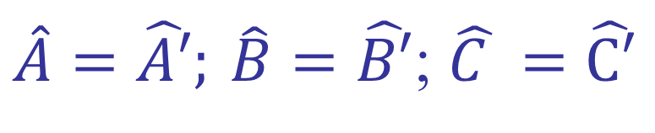
2. Trường hợp bằng nhau cạnh-cạnh – cạnh
?1
Bµi to¸n 1:
Bµi toán 2:
A
A’
2
3
2
3
B 4 C
B’ 4 C’
Hãy đo và so sánh các góc
của ABC và A’B’C’.
Nhận xét:
$\hat{A}=\hat{A′}; \hat{B}=\hat{B′}$; $\hat{C }=\hat{C′}$

Slide 23



?2
A
/
120⁰
//
Tìm số đo x trên hình
C
D
/
//
x
B
Giải
Xét Δ ACD và Δ BCD ta có :
$$AC=BC (gt)$$
$$AD=BD (gt)$$
$$CD:cạnh chung (gt)$$
ΔACD = ΔBCD (c.c.c )
(2 góc tương ứng )
Mà
nên
Notes:
23
?2

Slide 24


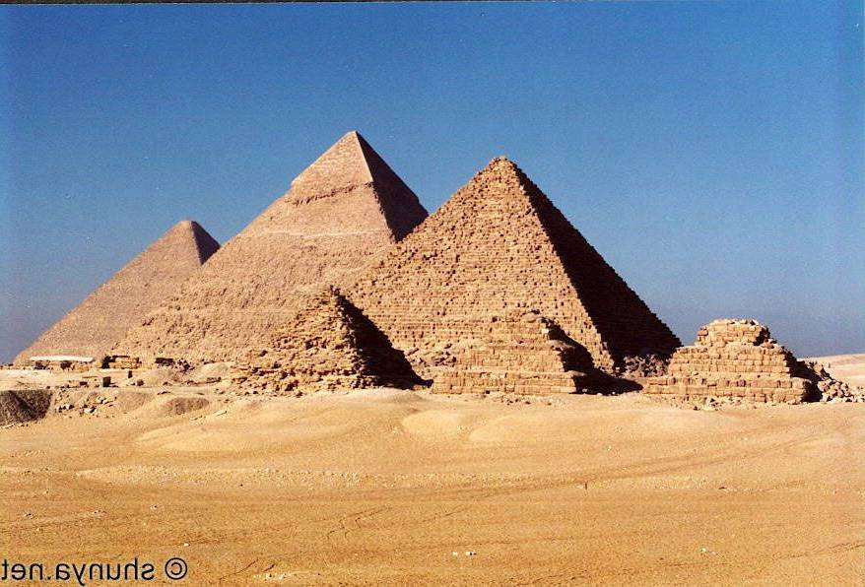

Một số ứng dụng thực tế của tam giác

Slide 25
3. LUYỆN TẬP
Bài tập trắc nghiệm: Phiếu bài tập

Slide 26
Câu 1. Chọn khẳng định đúng trong các khẳng định sau:
A.Nếu ba góc của tam giác này bằng ba góc của tam giác kia thì hai tam giác đó bằng nhau
B.Nếu ba cạnh của tam giác này bằng ba cạnh của tam giác kia thì hai tam giác đó bằng nhau
C.Nếu hai cạnh của tam giác này bằng ba cạnh của tam giác kia thì hai tam giác đó bằng nhau
D.Nếu một cạnh của tam giác này bằng một cạnh của tam giác kia thì hai tam giác đó bằng nhau

Slide 27
Câu 2. Cho hình vẽ. Khẳng định nào sau đây là đúng?
Câu 3. Cho hai tam giác như hình vẽ.
Khẳng định nào sau đây là đúng?

Slide 28
Câu 4. Cho hình vẽ. Số đo góc x trên hình là:
80º
90º
100º
110º
Câu 5. Cho hình vẽ, cần thêm điều kiện nào để
△ABC = △HKC theo trường hợp cạnh cạnh cạnh?
AB = HK
AC = CH
AB = HK và AC = CH
AB = CH và AC = HK

Slide 29


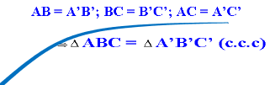

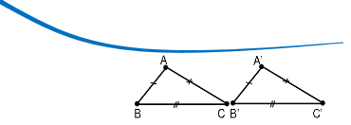
GHI NHỚ

